Slide 1
Народная игрушка.
Учитель: Абакумова Л.В.
МбОУ «Общеобразовательная Хетовская средняя школа»
Архангельская область
2014 год

Slide 2
Игра и игрушка – часть народных традиций
В старину игрушки мастерили из прутьев, сучков, мха, листьев, плодов – из всего, что с такой щедростью дарила природа. Даже обычное полено наряжали куклой.

Slide 3
традиционная народная игрушка
Из глины.
Из ткани и из дерева.

Slide 4
Погремушки
До сих пор мастерят в Архангельской области погремушки – «шаркунки» из сосновых цепочек взамок или полностью из бересты.

Slide 5
Каталки
Каталка завораживает, увлекает за собой и так помогает ребёнку учиться ходить.

Slide 6
Обрядовое печенье
«Козули» из Архангельска
«Тетёрки» из Каргополя

Slide 7
Каргопольская игрушка. Свистульки
Свистульки издавали нехитрые, но завораживающие звуки. Свист в обрядах глубокой древности считался надёжным средством отпугивания злых сил.

Slide 8
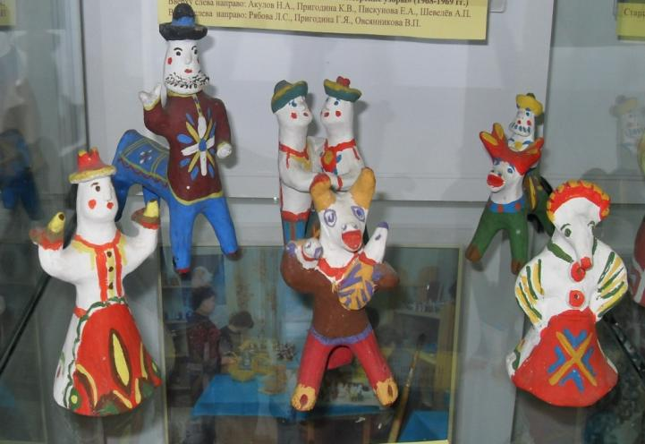
Каргопольская глиняная игрушка

Slide 9
Каргопольская роспись
Узоры и орнаменты
Знаки солнца

Slide 10
г.каргополь, центр народных ремёсел «Берегиня»

Slide 11
Тряпичные куклы
В каждой крестьянской семье были самодельные тряпичные куклы, их вертели из старого тряпья, считалось, что ношеная материя хранила родовую силу и охраняла малыша от тёмных сил.

Slide 12
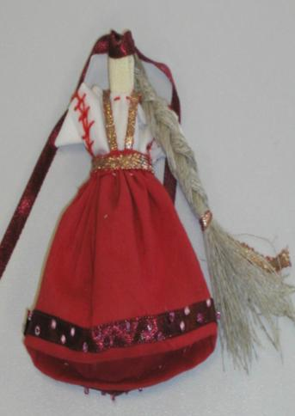
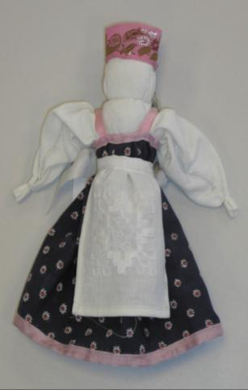
куклы – обереги, игровые и обрядовые
Малышок-голышок, Покосница
Кукла-зернушка, Берегиня

Slide 13
Куклы – перевёртыши

Slide 14
Спасибо за внимание!

